Slide 1

Závěrečné opakování
Ing. Vladimír Horák

Slide 2
Opakování
Data – jakýkoliv údaj
Informace – „data v kontextu“
Abstrakce – logická metoda, která skrývá informace, které daný okamžik nejsou důležité
Reprezentace – způsob úschovy dat v PC
Interpretace – přiřazení významu dat
Binární soustava – (0;1)
Byte < KB < MB < GB <TB

Slide 3
Opakování
Architektura počítače – logická struktura, kterou je počítač tvořen
Hardware – veškerá fyzická zařízení počítače
Software – veškeré programové vybavení počítače
Peopleware – lidský faktor v technologiích
Orgware – pravidla a nařízení vázané k využívání technologií

Slide 4
Opakování
Komponenty počítače – počítačová skříň, základní deska, procesor, RAM, disk, grafická karta, zdroj
Vstupní zařízení – zařízení, pomocí kterého zadáváme počítači pokyny
Výstupní zařízení – zařízení, pomocí kterého nám počítač poskytuje zpětnou vazbu

Slide 5
Opakování
Počítačová síť – systém který vznikne vzájemným propojením počítačů
Server – počítač, který poskytuje ostatním určité služby
Dělení počítačových sítí – na základě rozsahu, vztahu mezi uzly, topologie

Slide 6
Opakování
Dělení na základě rozsahu – PAN<LAN<MAN<WAN
Dělení podle vztahu mezi uzly – podle nadřazenosti / rovnosti zařízení v síti
Dělení podle topologie – fyzické / logické uspořádání
Router – rozšíření pokrytí sítě
Modem – převod signálu do jiného formátu
Bridge – propojení sítí různých standardů

Slide 7
Opakování
Síťový model – popis sítě na základě vrstev
Vrstva – dána vymezením funkcí
Protokol – pravidla, jak mají jednotlivé vrstvy vzájemně komunikovat
ISO norma – definovaný standard
Entita – objekt vykonávající činnost v síti (router, brána)
Služba – činnost, které vykonávají jednotlivé služby

Slide 8
Opakování
Služba spojovaná (tel. hov) X nespojovaná (SMS)
Služba spolehlivá X nespolehlivá
Příkazový řádek – ovládání PC pomocí písemných příkazů
„PING“ – příkaz testující funkčnost spojení

Slide 9
Opakování
Operační systém – základní software, který řídí všechny ostatní programy na PC
Funkce OS – ovládání počítače, abstrakce HW, správa prostředků
Jádro – základní „stavební prvek“ OS
Grafické rozhraní – „vizuální možnost“ ovládání PC
Nejznámější OS – MS Windows, MacOS, Linux

Slide 10
Opakování
Mobilní zařízení – mobilita ovlivněna fyzickými vlastnostmi
Mobilní zařízení – využití téměř ve všech oborech a oblastech
OS mobilních zařízení – Andorid, iOS
Trendy mobilních zařízení – AI, AR, VR, Ekologie, biometrika + biomechanika

Slide 11
Opakování
Matlab, Scilab – výkonný software pro matematické výpočty
ERP systémy – „Enterprise Resource Planning“
  Integrované a provázané řešení firemního systému
  Komplexní podklady pro rozhodování managementu
MS Office – Nejrozšířenější balíček kancelářských programů
  Alternativy: Openoffice, Libreoffice, Google online nástroje

Slide 12
Opakování
IS – Pomocný systém, zaměřený na podporu činností organizace
Klasifikace IS – IS organizací, Veřejné IS, Státní IS
ISVS – informační systém veřejné správy
Základní registry ISVS – obyvatel, práv a povinností a uzemní identifikace
Užitečné odkazy:
  https://justice.cz/
  https://www.ikatastr.cz/

Slide 13
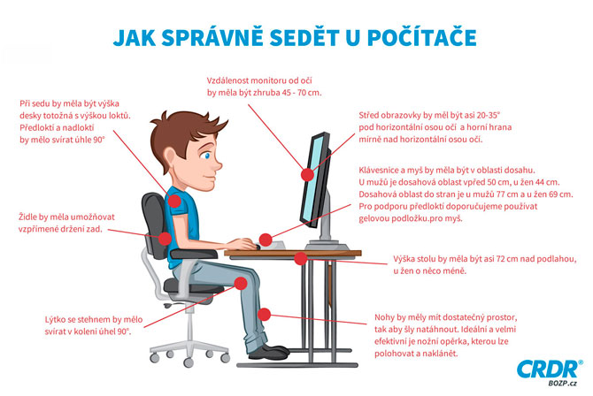
Opakování
Ergonomie - disciplína založená na interakcí člověka a dalších složek systému

Slide 14
Opakování
Hlavní kategorie bezpečnostních technologií
  Firewally
  Antivirové systémy
  Detekce narušení
  Správa zranitelnosti
Tři hlavní způsoby kontroly omezení přístupu
  Autentizace
  Autorizace
  Šifrování

Slide 15
Opakování
Heslo = nejběžnější způsob autentizace
Šifrování – symetrické X asymetrické
Příklady hrozeb: Viry, Trojské koně, Malware, Ransomware (ransom = výkupné), Spyware Cyberstalking, Brute force attack, Baiting, Worm

Slide 16
Nějaké otázky?

Slide 17
Děkuji Vám za pozornost

